Slide 1

Especificación Gráfica de Procesos de Recuperación de Datos en LUCA
(Graphic Specification of Data Recovery Processes in LUCA)
Ignacio Agüero Salcines
Trabajo de Fin de Grado para acceder al
GRADO EN INGENIERÍA INFORMÁTICA
Director: Pablo Sánchez Barreiro
Co-Director: Sergio Herrera Iglesias
Febrero - 2018

Slide 2
Indice

Slide 3
Objetivo del Proyecto
El objetivo general del Trabajo de Fin de Grado es integrar en el producto LUCA el concepto de Proceso
Realizado en CIC
Proyecto LUCA
Fechas
Destacado, frase resumiendo el objetivo del proyecto.

Slide 4
Antecedentes: LUCA
Centralizar el acceso a los recursos
Automatizar el proceso de recuperación de datos
Dos roles de usuario:
Gestor de consultas
Ejecutor de consultas

Slide 5
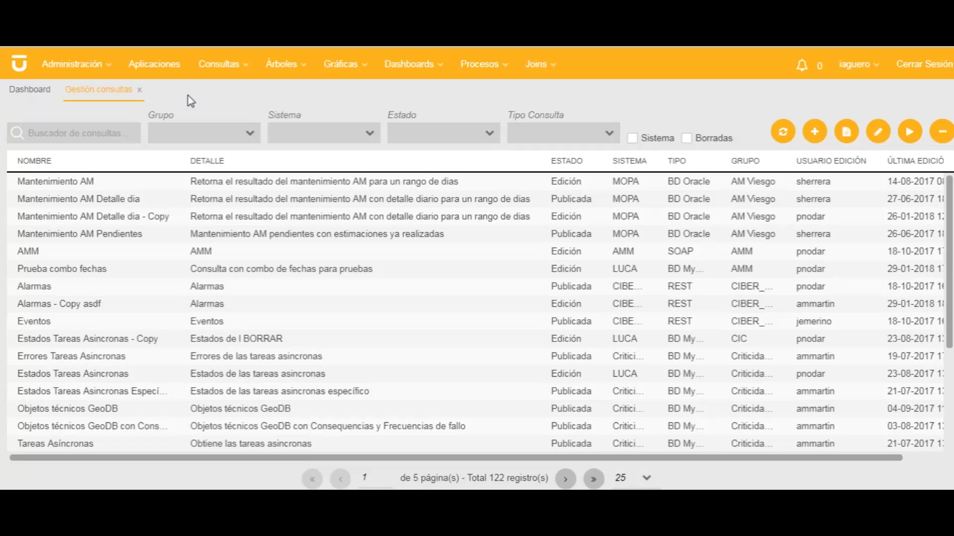
Ejecución de una consulta

Slide 6
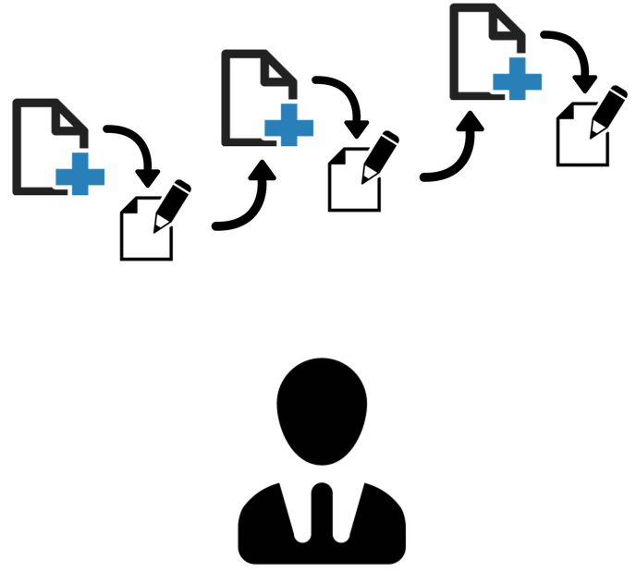
Motivación

Slide 7
Objetivos del proyecto
Especificación Gráfica de procesos
Ejecución de procesos
Obtención de información paso a paso de la ejecución
Exportación de resultados obtenidos

Slide 8
Requisitos
Especificados previamente al inicio del proyecto
Anidación gráfica de consultas
Ejecución de consultas en cadena
Actualización del gráfico

Slide 9
Arquitectura
UI
Presenter
Controller
Service
BBDD
DAO

Slide 10
Metodología
Iterativa
Basada en principios ágiles
Existencia de un Product Backlog
Seguimiento del avance del proyecto
Product Owner Informado

Slide 11
Editor Gráfico
Implementado en GoJS: biblioteca de JavaScript para implementar editores gráficos dentro de interfaces web
Permite componer una lógica interna compleja.
En ocasiones hubo que modificar el comportamiento por defecto.

Slide 12
Conector Javascript
Sirve de enlace entre la herramienta gráfica y un proyecto Vaadin implementado en Java.
Comunica eventos ocurridos en el Editor Gráfico al proyecto Java.
Envía órdenes desde el proyecto Java al Editor Gráfico.
Fue necesaria la modificación por defecto de la creación de enlaces.

Slide 13
Integración Vaadin
Proyecto genérico con un modelo de datos independiente.
Realiza las funciones de un Componente de Vaadin.
Componente
Estado del componente

Slide 14
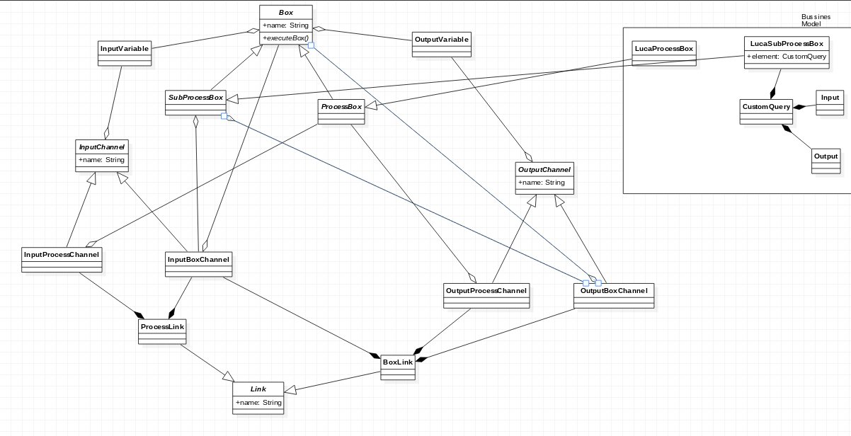

Slide 15
Integración LUCA
Operaciones de gestión(CRUD) sobre los procesos.
Ejecución de procesos.
Alteración del flujo de ejecución.
Comprobación de restricciones.
Visualización del flujo de ejecución.
Exportación de los resultados.

Slide 16
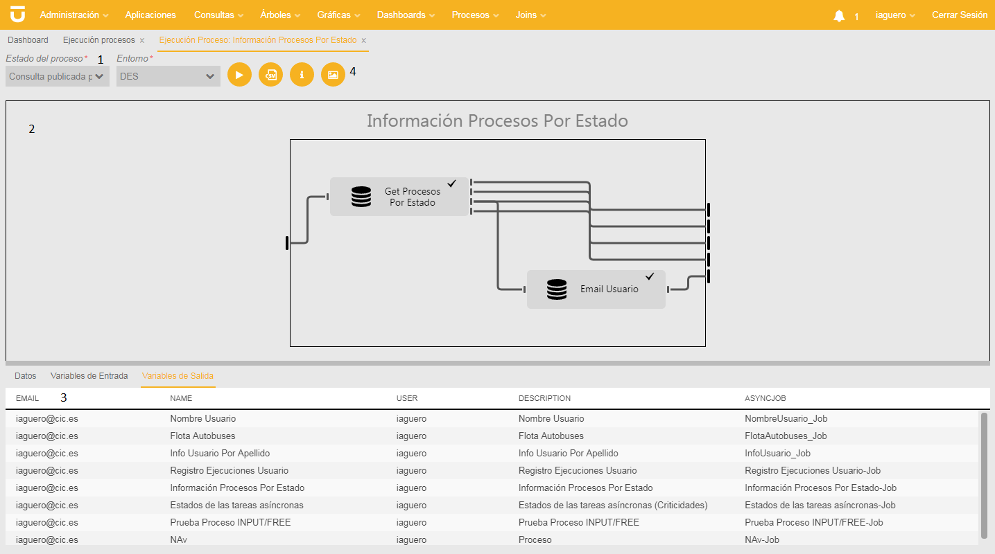

Slide 17
Negocio y Persistencia: JPA
public abstract class GenericRepositoryImpl
<T, F extends Filter, PK extends Serializable>{
@PersistenceContext(unitName = "persistence-unit")
protected EntityManager em;
public T get(PK pk){
return em.find(domainClass, pk);
}
}

Slide 18
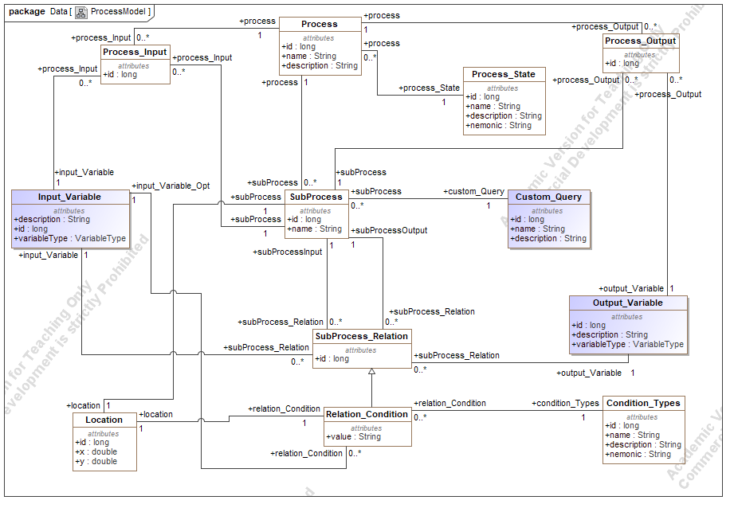

Slide 19
Ejecución de Procesos
Ejecución encadenada de las consultas.
Comunicación progresiva del estado de la ejecución.
Visualización gráfica del flujo.

Slide 20
Pruebas
Unitarias: JPA
Editor gráfico.
Componente genérico.
Capa de Servicios de los Procesos: Automatizadas

Slide 21
Sumario
Especificación gráfica de procesos
Alteración de la ejecución del flujo de ejecución de un proceso en función de los valores de las salidas.
Comprobación de la corrección de la conexión entre salidas y entradas de las consultas que componen un proceso.
Ejecución de procesos.
Ejecución paso a paso de los procesos.
Exportar los resultados de los procesos.

Slide 22
Experiencia Personal
Experiencia muy satisfactoria.
Aprender nuevos frameworks y tecnologías.
Fijación a horarios y responsabilidades.
Gran oportunidad de trabajo en la empresa CIC.
Continuidad en CIC.

Slide 23
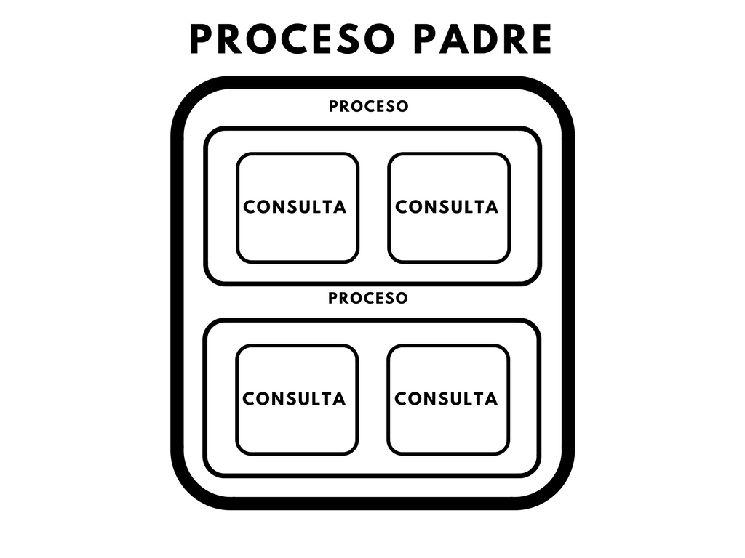
Trabajos Futuros

Slide 24
Especificación Gráfica de Procesos de Recuperación de Datos en LUCA
(Graphic Specification of Data Recovery Processes in LUCA)
Ignacio Agüero Salcines
Correo electrónico: nacho.aguero1995@gmail.com

